Slide 1

第一节 马尔可夫过程及其概率分布
一、马尔可夫过程的概念
二、马尔可夫过程的概率分布
三、应用举例
四、小结

Slide 2
一、马尔可夫过程的概念
1. 马尔可夫性(无后效性)
马尔可夫资料
马尔可夫性或无后效性.
即: 过程“将来”的情况与“过去”的情况是无关的.

Slide 3

2. 马尔可夫过程的定义
具有马尔可夫性的随机过程称为马尔可夫过程.
用分布函数表述马尔可夫过程
恰有

Slide 4
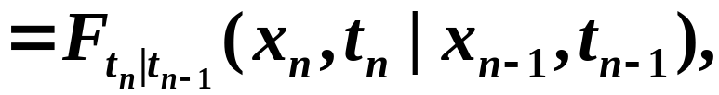

或写成
并称此过程为马尔可夫过程.
3. 马尔可夫链的定义
时间和状态都是离散的马尔可夫过程称为马尔
可夫链,
简记为

Slide 5


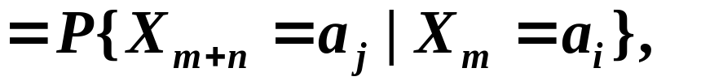

二、马尔可夫过程的概率分布
研究时间和状态都是离散的随机序列
1. 用分布律描述马尔可夫性
有

Slide 6

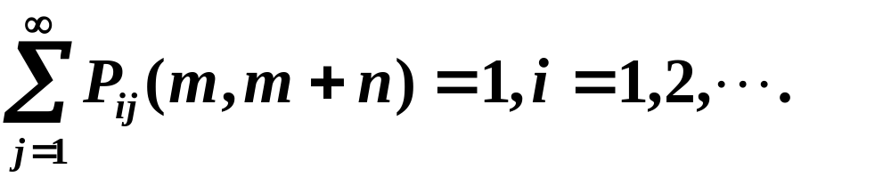

2. 转移概率
称条件概率
说明: 转移概率具有特点
此矩阵的每一行元素之和等于1.
由转移概率组成的矩阵
称为马氏链的转移概率矩阵.
它是随机矩阵.

Slide 7
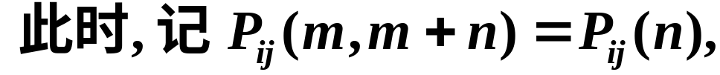
3. 平稳性
有关时, 称转移概率具有平稳性.
同时也称此链是齐次的或时齐的.
称为马氏链的n步转移概率

Slide 8




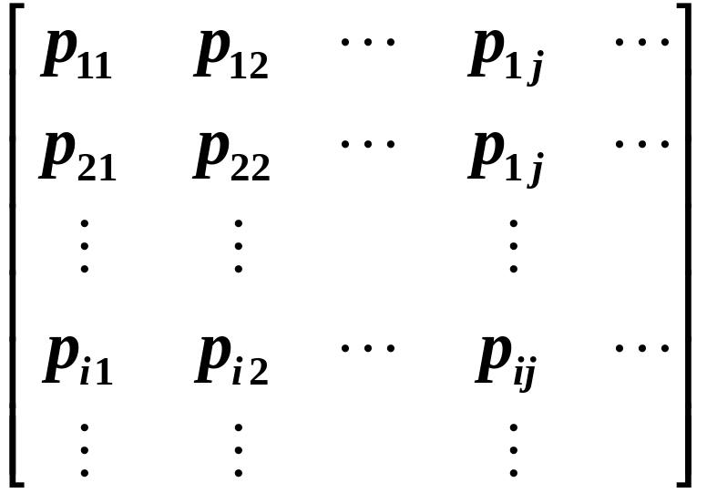


特别的, 当 k=1 时,
一步转移概率
一步转移概率矩阵
的状态
记为P

Slide 9
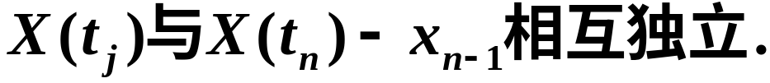
三、应用举例
例1
证明
由独立增量过程的定义知,
即有

Slide 10
马尔可夫过程.
说明:
泊松过程是时间连续状态离散的马氏过程;
维纳过程是时间状态都连续的马氏过程.

Slide 11












例2
只传输数字0和1的串联系统 ( 传输系统)
如图:
设一个单位时间传输一级,
设每一级的传真率为 p, 误码率为 q=1-p.
分析:

Slide 12

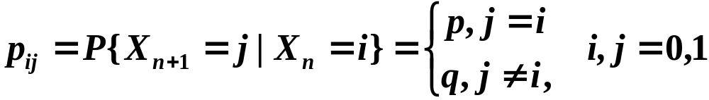


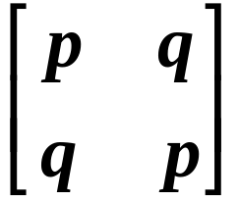

而与时刻 n 以前所处的状态无关.
所以它是一个马氏链, 且是齐次的.
一步转移概率
一步转移概率矩阵

Slide 13
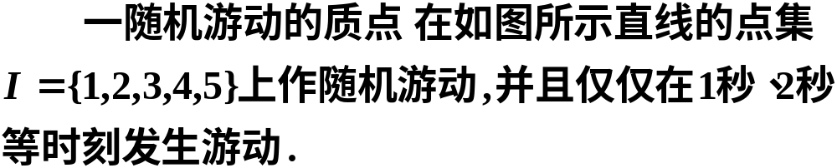



例3 一维随机游动
游动的概率规则
如果Q现在位于点 i (1< i <5),则下一时刻各以
1/3的概率向左或向右移动一格, 或以1/3的概率留
在原处;

Slide 14
如果Q现在位于1(或5)这点上, 则下一时刻就
以概率1移动到2(或4)这一点上.
1和5这两点称为反射壁.
上面这种游动称为带有两个反射壁的随机游动.
模拟方法:产生均匀分布的随机数序列132322
11122…,其中1表示左移;2表示不动;3表示右移.

Slide 15
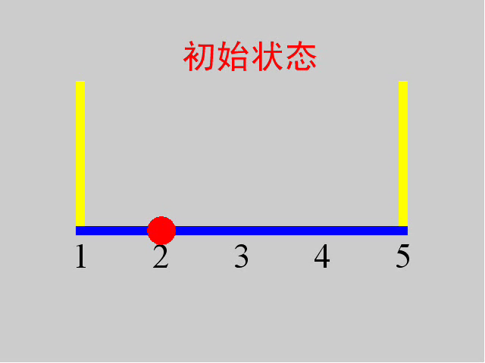
一维随机游动的演示
单击图形播放/暂停 ESC键退出

Slide 16
理论分析:
状态空间就是I.
而与时刻 n 以前所处的状态无关.
所以它是一个马氏链, 且是齐次的.

Slide 17

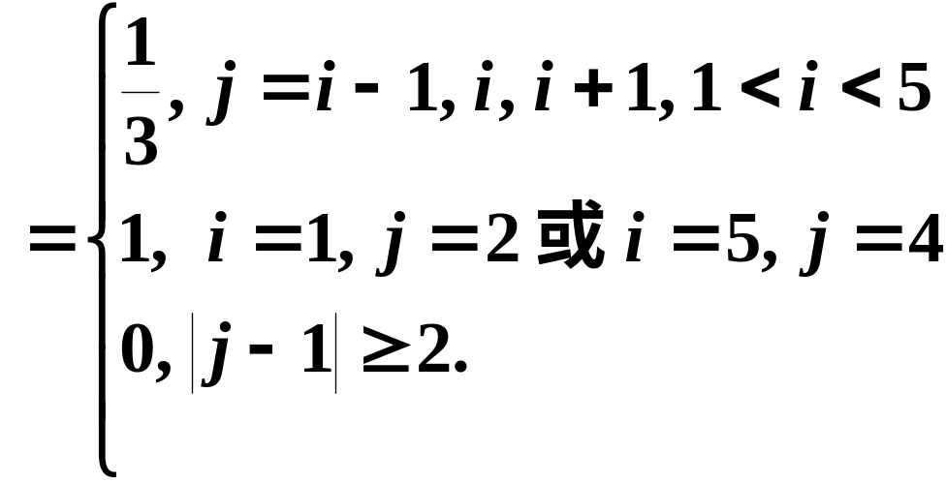
一步转移概率

Slide 18
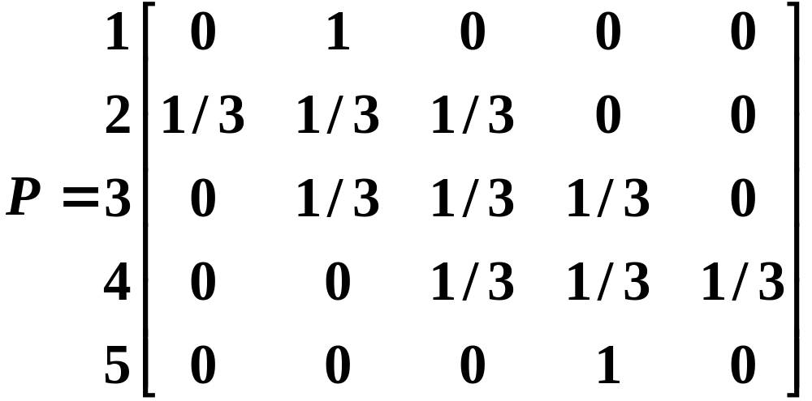

一步转移概率矩阵
说明:
改变游动的概率规则, 就可得到不同方式的
随机游动和相应的马氏链. 如果把点 1 改为吸收壁,
相应链的转移概率矩阵只须把P 中第1行改为

Slide 19
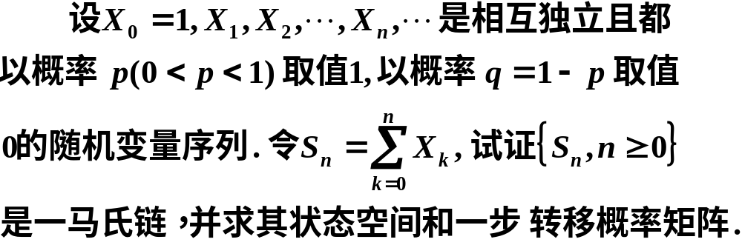
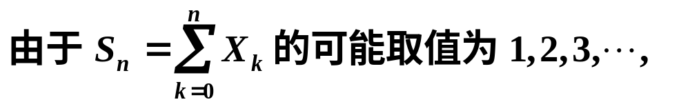
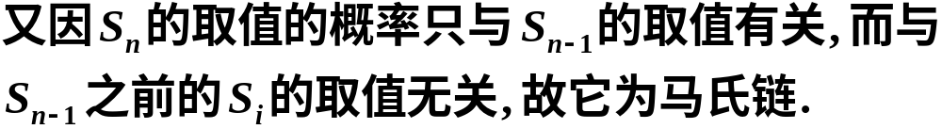
例4
解

Slide 20
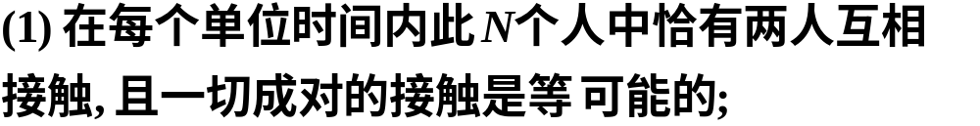
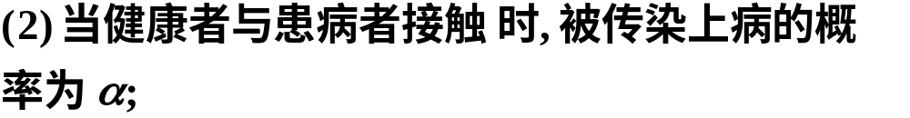
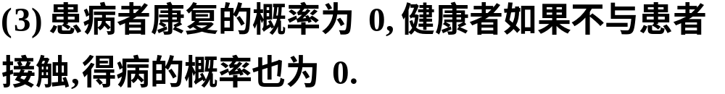

例5

Slide 21
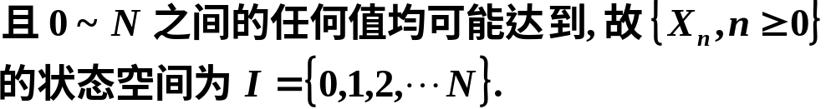

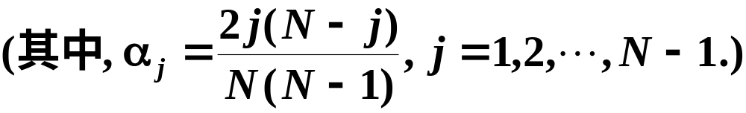
解

Slide 22
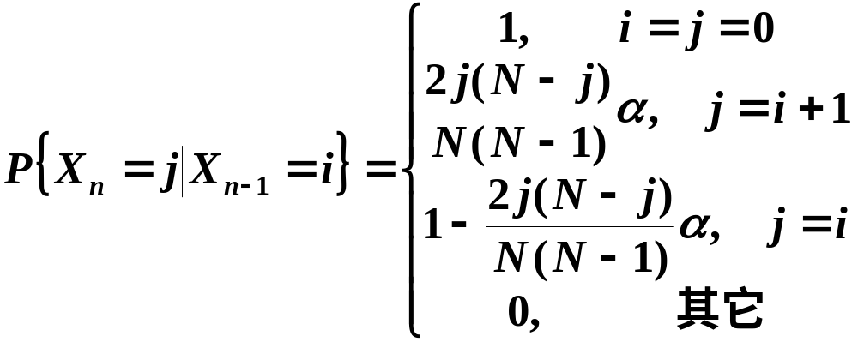
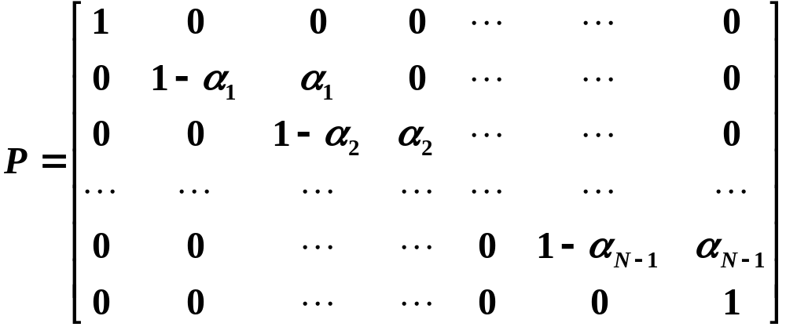

Slide 23
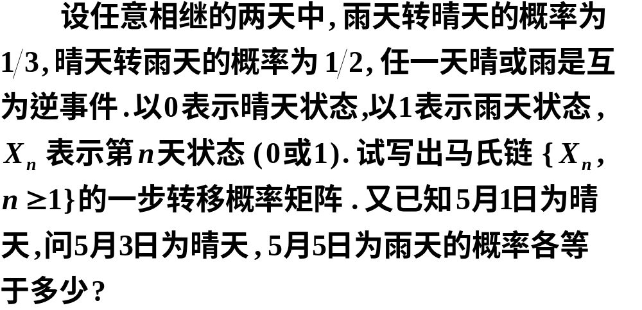
例6
解

Slide 24
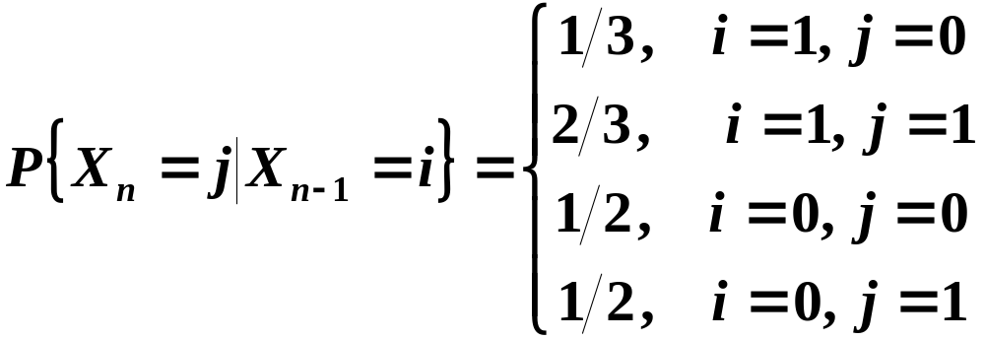
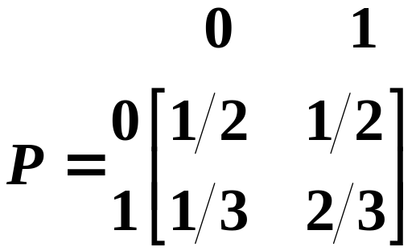

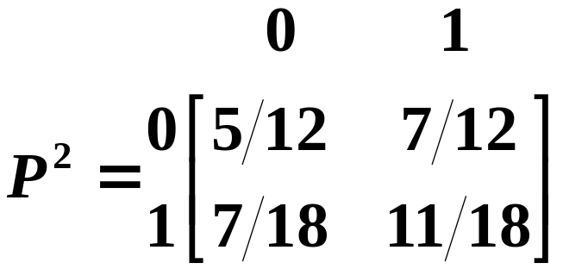

Slide 25

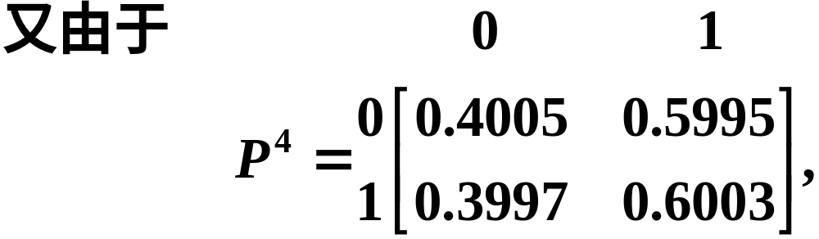


Slide 26
例7
排队模型
设服务系统由一个服务员和只可以容纳两个人的等候室组成:
系 统
等候室
服务台
随机到达者
离去者
服务规则
先到先服务, 后来者需在等候室依次排队.
假定一个需要服务的顾客到达系统时发现系统
内已有3个顾客(一个正在接受服务, 两个在等候
室排队), 则该顾客立即离去.

Slide 27

分析
假设:
有一原来被服务的顾客离开系统 (即服务完毕)的
进入或离开系统实际上是不可能的.
3. 再设有无顾客来到与服务是否完毕是相互独立
的.

Slide 28


以下用马氏链来描述这个服务系统.
系统状态
可知它是一个齐次马氏链.
在系统内没有顾客的条件下,

Slide 29






在系统内没有顾客的条件下,
系统内恰有一顾客正在接受服务的条件下,
系统内恰有一顾客的条件下,
他因服务完毕而离去而另一
顾客进入系统或者正在接受服务的顾客将继续
要求服务,且无人进入系统的概率.

Slide 30





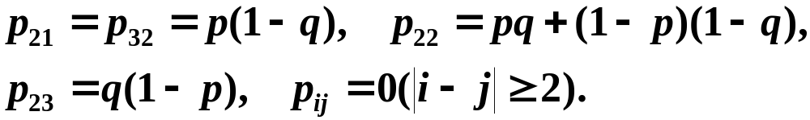
正在接受服务的顾客继续要求服务, 且另一
个顾客进入系统的概率.
正在接受服务的顾客继续要求服务,且在
间隔内有两个客顾进入系统的概率,
由假设, 后者实际上是不可能发生的.
类似的,

Slide 31


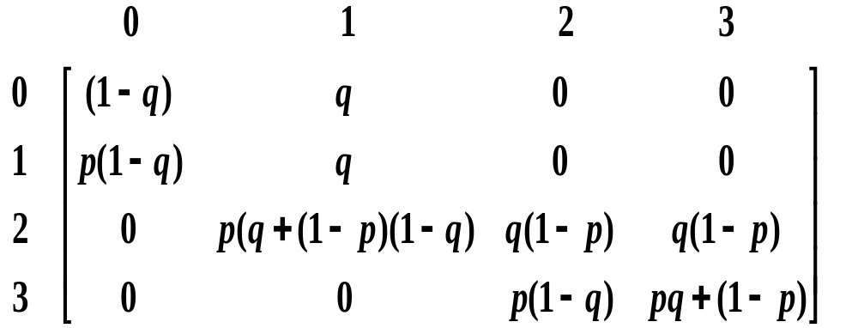
或者一人将离去且另一人将进入系统,或者
无人离开系统的概率.
该马氏链的一步转移概率为

Slide 32
某计算机房的一台计算机经常出故障,研究者
每隔15分钟观察一次计算机运行状态,收集了24小
时的数据 (共作97次观察) . 用1表示正常状态, 用0
表示不正常状态, 所得的数据序列如下:
例8
1110010011111110011110111111001111111110001101101
111011011010111101110111101111110011011111100111
分析
状态空间: I={0, 1}.

Slide 33




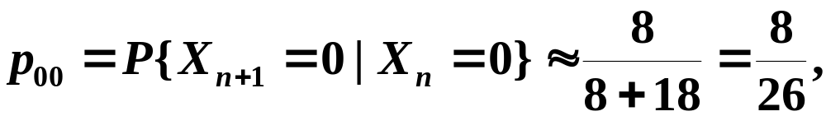
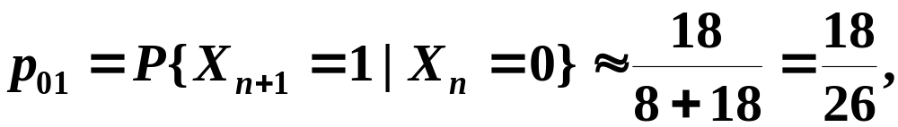
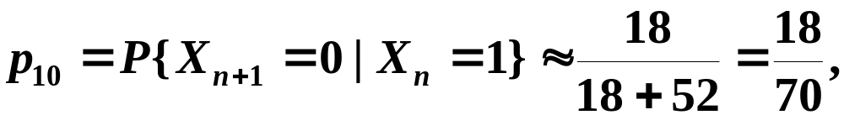
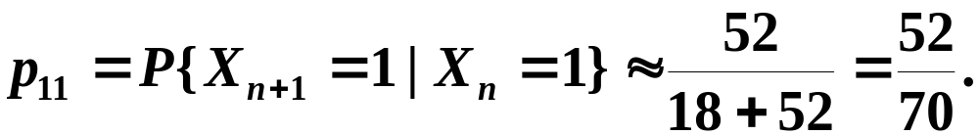
96 次状态转移的情况:
因此, 一步转移概率可用频率近似地表示为:

Slide 34
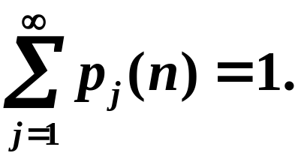
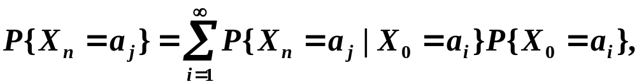
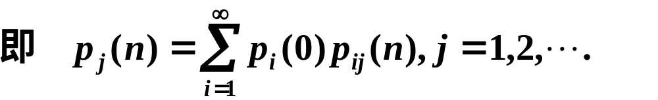

以下研究齐次马氏链的有限维分布.
特点:
一维分布由初始分布和
转移概率矩阵决定
用行向量表示为

Slide 35
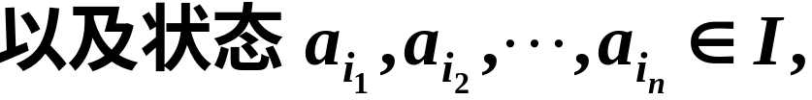
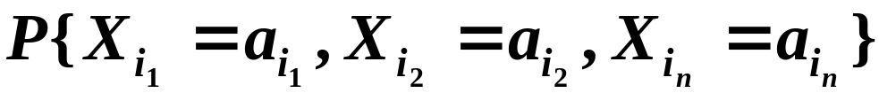
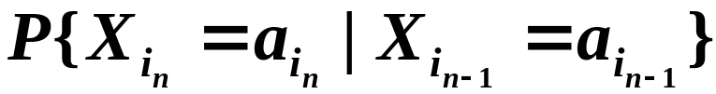
马氏链的 n 维分布
有限维分布仍由初始分布
和转移概率矩阵决定

Slide 36
由以上讨论知,转移概率决定了马氏链的运动的统计规律. 因此, 确定马氏链的任意n步转移概率成为马氏链理论中的重要问题之一.

Slide 37

四、小结
齐次马氏链、平稳性的概念.
一步转移概率矩阵的计算.
一步转移概率
一步转移概率矩阵

Slide 38
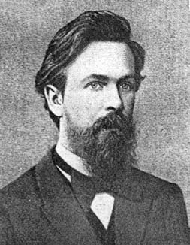
马尔可夫资料
Andrei Andreyevich Markov
Born: 14 Jun. 1856 in Ryazan, Russia
Died: 20 Jul. 1922 in Petrograd (now St Petersburg), Russia

